Slide 1


REINDUCCIÓN EN SEGURIDAD Y SALUD EN EL TRABAJO
BIENVENIDOS A
TRANSPORTES GOMEZ HERNANDEZ S.A.

Slide 2

META DEL SG-SST
TRANSPORTES GOMEZ HERNANDEZ S.A. tiene como meta 0% de Accidentes de Trabajo y Enfermedades laborales.
En lo corrido del 2023, tuvimos 72 días sin reporte de Accidentes de Trabajo hasta el 14 de marzo de 2023 que tuvimos el primero.

Slide 3

POLÍTICAS
Política de Seguridad y Salud en el Trabajo.
Política de Cero Tolerancia al Consumo de Alcohol, Tabaco y Sustancias Psicoactivas.
Política de Seguridad Vial.

Slide 4







CONCEPTOS EN SST
Accidente de Trabajo
Incidente de
Trabajo
Accidente Leve
Accidente Severo
Accidente Grave
Accidente Mortal
Enfermedad Laboral

Slide 5




REPORTE DE ACCIDENTES DE TRABAJO Y ENFERMEDADES LABORALES
Todo incidente o accidente debe reportarse al área de Seguridad y Salud en el Trabajo y jefe inmediato.
Se debe reportar de manera inmediata.
Registrar el formato del reporte del accidente o enfermedad no mayor a tres (3) días.
Entregar las incapacidades máximo tres (3) días con la historia clínica.

Slide 6

REPORTE DE UN SINIESTRO VIAL
Informar inmediatamente al Dr. Luis Hernando Barrera (Director Jurídico).
Tomar evidencias fotográficas.
Asegurar el área del accidente de tránsito.
Si el accidente produjo lesionados, llamar a la línea 123.
Si ha sido entrenado y conoce los primeros auxilios lo puede hacer, de lo contrario esperar a los socorristas.
No mover el vehículo, seguir obedientemente las indicaciones de las autoridades de tránsito.
Deben solicitar el croquis legible y al mismo instante pedir cita de la audiencia.
Si Usted resultó lesionado, Reporte como Accidente de Trabajo al área de SST.
Llenar el formato de notificación de siniestros con Natalia Márquez (Coordinadora parque automotor). Tiempo máximo de 3 días.
No hacer conciliaciones.
1.
2.
3.
4.
8.
7.
6.
5.
LÍNEA DE EMERGENCIAS 123
9.
10.

Slide 7


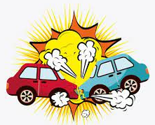
RECOMENDACIONES FOTOGRÁFICAS EN CASO DE SINIESTRO VIAL
Tomar fotos panorámicas de 360° en donde:
Se puedan ver las posiciones de los vehículos.
Señalética horizontal y vertical de manera frontal y posterior.
Laterales y diagonales de la escena o área del siniestro vial.
Puntos para tomar fotos panorámicas

Slide 8
CONTACTOS PARA REPORTES
REPORTE DE ACCIDENTES DE TRÁNSITO
Doctor Luis Hernando Barrera - Director Jurídico
Teléfono: 313 613 0979
REPORTE DE INCIDENTES, ACCIDENTES DE TRABAJO Y ENFERMEDADES LABORALES SEDE MEDELLÍN
Paulina Piedrahita Coordinadora SST
Teléfono: 310 863 3121
REPORTE DE INCIDENTES, ACCIDENTES DE TRABAJO Y ENFERMEDADES LABORALES SEDE APARTADÓ
Yeinis Díaz - Analista SST
Teléfono: 314 631 2288

Slide 9
ACTOS Y CONDICIONES INSEGURAS
ACTOS INSEGUROS
Son omisiones o acciones (comportamientos) que cometen los colaboradores al realizar una tarea o actividad.
CONDICIONES INSEGURAS
Son las instalaciones, equipos de trabajo, maquinaria y herramientas que no están en las mejores condiciones de ser utilizadas.
RIESGO
Es cualquier situación (acto o condición) o fuente que tiene un potencial de producir un daño.
Es la probabilidad de que suceda un evento, impacto o consecuencia adversos.
PELIGRO
Los actos inseguros ocasionan el 96% de los accidentes.

Slide 10




PELIGROS Y RIESGOS GTC-45
BIOLÓGICO
FÍSICO
Ruido
Iluminación
Vibración
Temperaturas
Presión atmosférica
Radiaciones ionizantes y no ionizantes
Disconfort térmico
Virus
Bacterias
Hongos
Ricketsias
Parásitos
Picaduras
Mordeduras
Fluidos o
excrementos
QUÍMICO
Polvos orgánicos, inorgánicos
Fibras
Líquidos
Gases y vapores
Humos metálicos y no metálicos
Material particulado
PSICOSOCIAL
Gestión organizacional
Características de la organización
Características del grupo social
Características de la tarea
Interfase persona tarea
Jornada de trabajo

Slide 11



PELIGROS Y RIESGOS GTC-45
BIOMECÁNICO
FENOMENOS NATURALES
Postura
Esfuerzo
Movimiento repetitivo
Manipulación manual de cargas
Sismo
Terremoto
Vendaval
Inundación
Derrumbe
Precipitaciones
DE SEGURIDAD
Mecánico
Eléctrico
Vibración
Locativo
Tecnológico
Accidentes de tránsito
Violencia-Público
Trabajo en Alturas
Espacios Confinados

Slide 12




Dormir 8 horas diarias previo al inicio de la jornada laboral.
No adelantar en curva, respetar las señales de tránsito y no sobrepasar los límites de velocidad.
Llevar siempre la cédula, licencia de conducción, tarjeta de propiedad, SOAT vigente, revisión técnico mecánica y de gases.
No consumir alcohol, sustancias psicoactivas o fármacos no recetados.
Verificar y actualizar el botiquín, equipo de carretera y herramientas.
No transportar sustancias peligrosas (gasolina, aceites, pinturas o cualquier sustancia química en general).
No permitir que otra persona no autorizada opere el vehículo.
Conducir con precaución en vías en mal estado o condiciones climáticas desfavorables.
Tener una buena postura y utilizar adecuadamente el cinturón se seguridad.
NORMAS DE SEGURIDAD
OPERATIVOS

Slide 13


Si usted ve alguna condición peligrosa infórmelo inmediatamente.​
Cuando necesite alcanzar algún objeto que se encuentre en un estante alto, utilice una escalera de doble hoja.
Los artículos pesados deben colocarse en los estantes bajos.
Evitar sobrecargar enchufes.
Realizar pausas activas durante la jornada laboral.
Evite correr o hablar por celular mientras se desplaza.
Cerrar los cajones de los escritorios o archivos luego de usarlos.
No amontonar cajas, papeles u otros objetos de cierto peso en los escritorios. Mantenga su área de trabajo limpia y ordenada.
Al transportar infusiones líquidas hágalo de manera prudente.
NORMAS DE SEGURIDAD ADMINISTRATIVOS

Slide 14


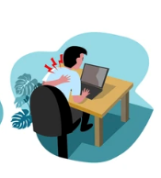



PROMOCIÓN Y PREVENCIÓN
SG-SST
SEGURIDAD VIAL
Velocidad segura.
Conducción segura.
RIESGO PSICOSOCIAL
Prevención del riesgo público.
Prevención de adicciones.
RIESGO BIOMECÁNICO
Manejo adecuado de cargas.
Prácticas seguras.
Movilidad basada en principios.
Campañas en seguridad vial.
Batería del riesgo psicosocial.
Hábitos de vida saludable.
Pausas activas.
Desórdenes musculo-esqueléticos.
COMITÉS DE APOYO
SEMANA DE LA SALUD
INDUCCION Y REINDUCCION
Actividades de promoción y prevención.
Inducciones y reinducciones en seguridad y salud y seguridad vial.
Legislación aplicable a los diferentes comités.
Roles y responsabilidades.
Investigaciones de accidentes.
Formación a la brigada de emergencias.

Slide 15
COMITÉS DE APOYO
COPASST
Es el encargado de la promoción y vigilancia de las normas en temas de seguridad y salud en el trabajo dentro de las empresa.
Comité de Convivencia Laboral
Es el encargado de la prevención del acoso laboral y que contribuye a proteger a los trabajadores contra los riesgos psicosociales.
Comité de Seguridad Vial
Será el mecanismo de coordinación entre todos los involucrados, cuyo objetivo será plantear y medir las acciones que permitan generar conciencia de la seguridad vial en la empresa.
Brigada de Emergencias
Es un grupo de trabajado es organizados debidamente entrenados y capacitados para actuar antes, durante y después de una emergencia.

Slide 16
INTEGRANTES DEL COPASST
PRINCIPALES
Santiago Jiménez (Director administrativo y financiero)
Andrea Calle Yepes (Auxiliar de servicio al cliente)
Fernando Rojas (Taquillero)
Ángela Villada (Analista de nómina)
Andrés Castañeda (Auxiliar de alistamiento)
Carolina Arango (Asistente de carga y encomiendas)
Diarlette Barrios (Asistente operativa)
Irma Román (Coordinadora de Zona)
SUPLENTES

Slide 17

INTEGRANTES DEL COMITÉ DE CONVIVENCIA LABORAL
PRINCIPALES
Natalia Márquez (Coordinadora parque automotor)
Yeinis Díaz (Analista SST)
Paulina Piedrahita (Coordinadora SST)
Elizabeth Álvarez (Analista de procesos)
SUPLENTES
Liliana Estrada (Operadora monitoreo)
Laura Martínez (Asistente de gestión humana)
Cindy Martínez (Auxiliar de nómina)
Fernando Rojas (Taquillero)

Slide 18
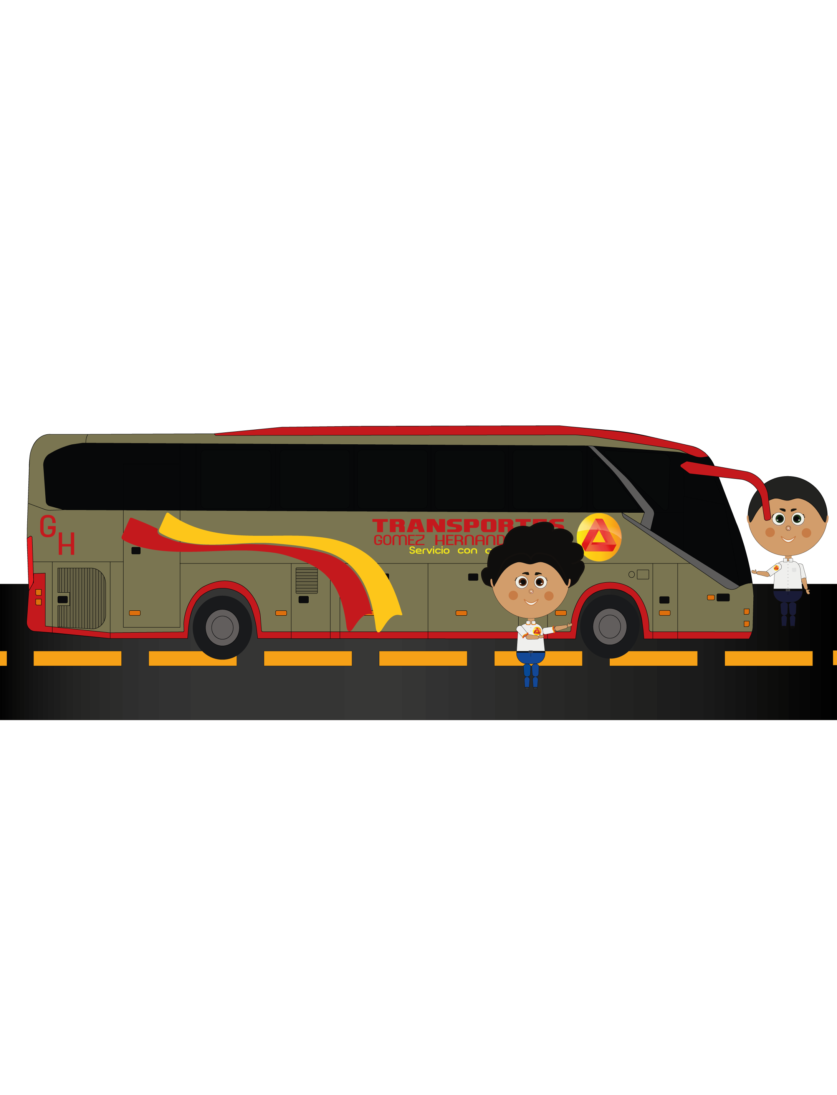
INTEGRANTES DEL COMITÉ DE SEGURIDAD VIAL
Luis Hernando Barrera (Abogado)
Jorge Humberto Posada (Gerente General)
Claudia Patricia Fernández (Directora Gestión Humana)
Santiago Jiménez (Director Administrativo y Financiero)
Tatiana Molina (Directora Operativa)
Natalia Márquez (Coordinadora Parque Automotor)
Paulina Piedrahita (Coordinadora SST)
Yeinis Díaz (Analista SST)
Andrés Castañeda (Auxiliar de Alistamiento)
Liliana Estrada (Operadora Monitoreo)

Slide 19

INTEGRANTES DE LA BRIGADA DE EMERGENCIAS
Ángela Villada
(Analista de nómina)
Natalia Márquez
(Coordinadora parque automotor)
Paulina Piedrahita
(Coordinadora SST)
Paula Hincapié
(Coordinadora de carga y encomiendas)
Elizabeth Monsalve
(Auxiliar gestión documental)
Kevin Velásquez
(Auxiliar de call center)
María Isabel Betancur
(Tesorera)
Valentina Martínez
(Asistente de mercadeo)
Alejandro Ramírez
(Asistente administrativo y financiero)
Ciro Daniel Gutiérrez
(Analista operativo)
Santiago Jiménez (Director Financiero)

Slide 20
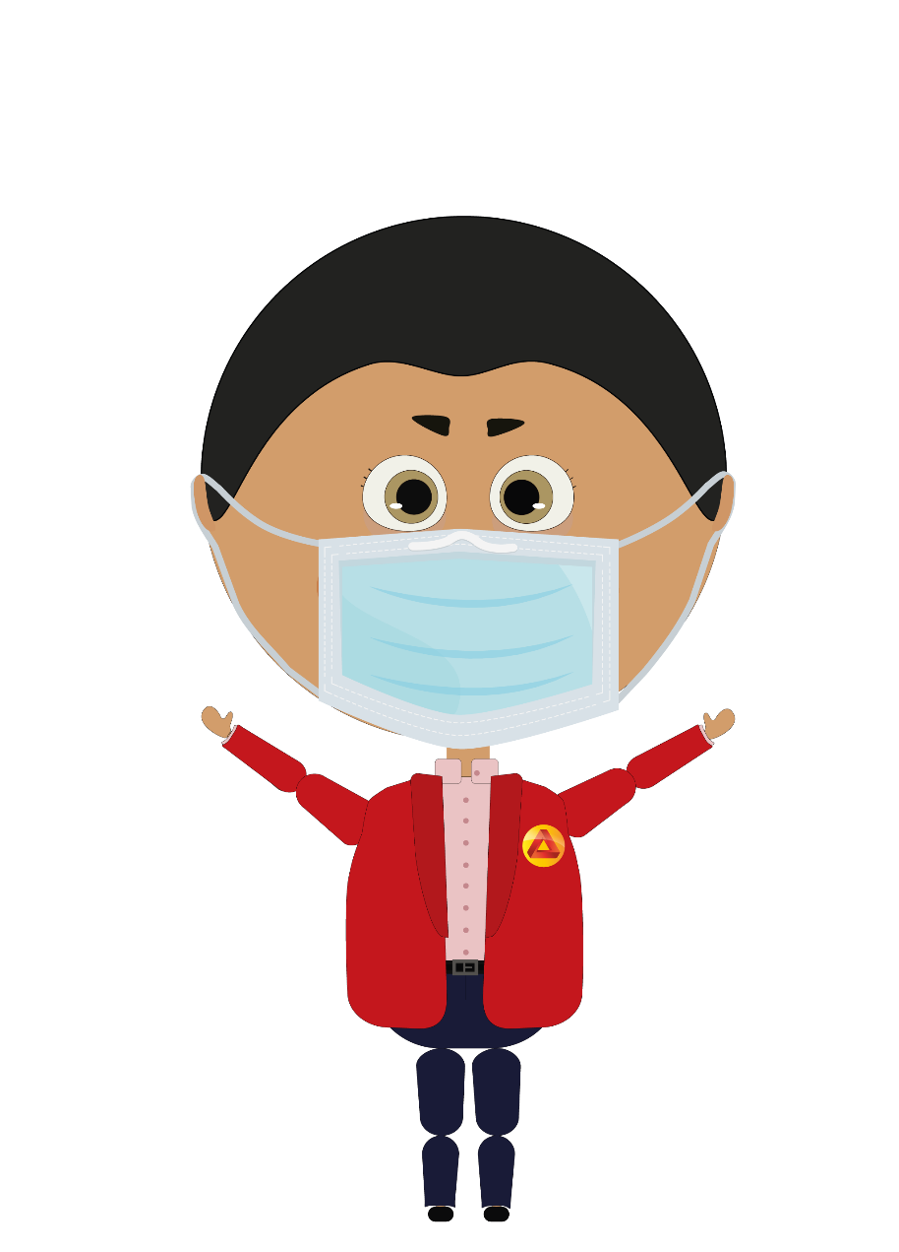
MEDIDAS PREVENTIVAS COVID-19
Limpiar y desinfectar el vehículo antes y después de cada viaje.
Utilizar el tapabocas durante todo el recorrido.
Adecuada ventilación del vehículo.
Retirar alfombras, tapetes, forros, toallas, entre otros.
Si durante la jornada laboral presenta algún síntoma o quebranto de salud, reportarla al Área de Seguridad y Salud en el trabajo.

Slide 21

MANIPULACIÓN DE CARGAS

Slide 22
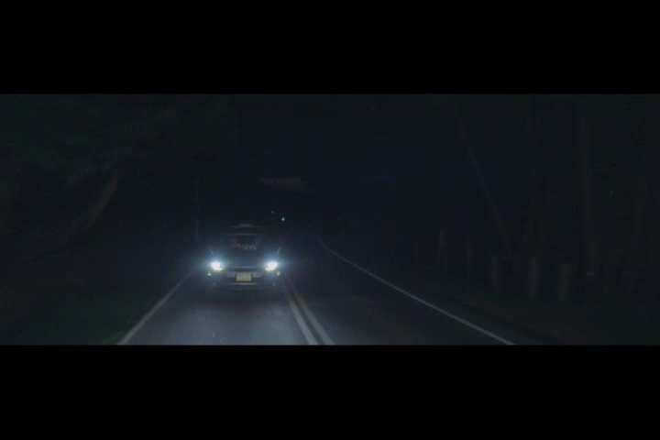
MOVILIDAD SEGURA

Slide 23
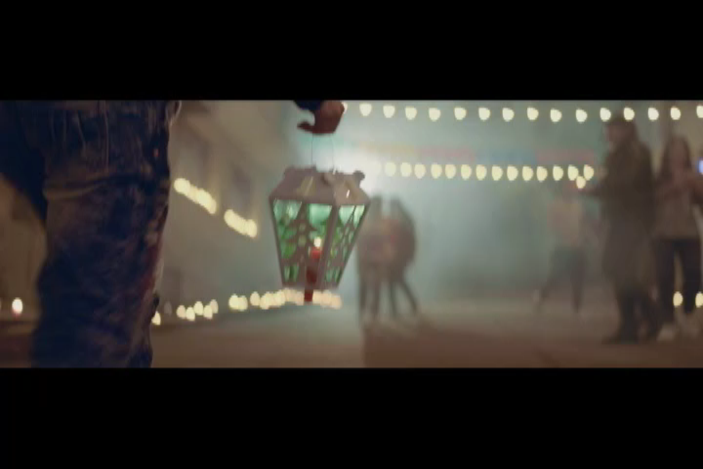
MOVILIDAD SEGURA

